Slide 1

Bienvenue !
Bureau des déléguées et délégués
22 août 2024

Slide 2
Ordre du jour
Adoption de l’ordre du jour
Ratification du procès verbal de la réunion du 5 juin 2024;
Présentation des nouveaux membres;
Tâches;
Négo 2023;
Nouvelles dispositions convention collective 2023-2028;
Informations;
Nouvelles de mon milieu;
Questions diverses...

Slide 3
3. Présentation des nouveaux membres

Slide 4
3. Présentation des nouveaux membres
Beaudoin, Sabrina
Clavier, Florence
Diallo, Issimatou
Green, Ann-Sophie
Larivière, Camille
Lizotte, Jade
Paris, Chantal
Raimondini, Ève
Vaillancourt, Raphaël

Slide 5
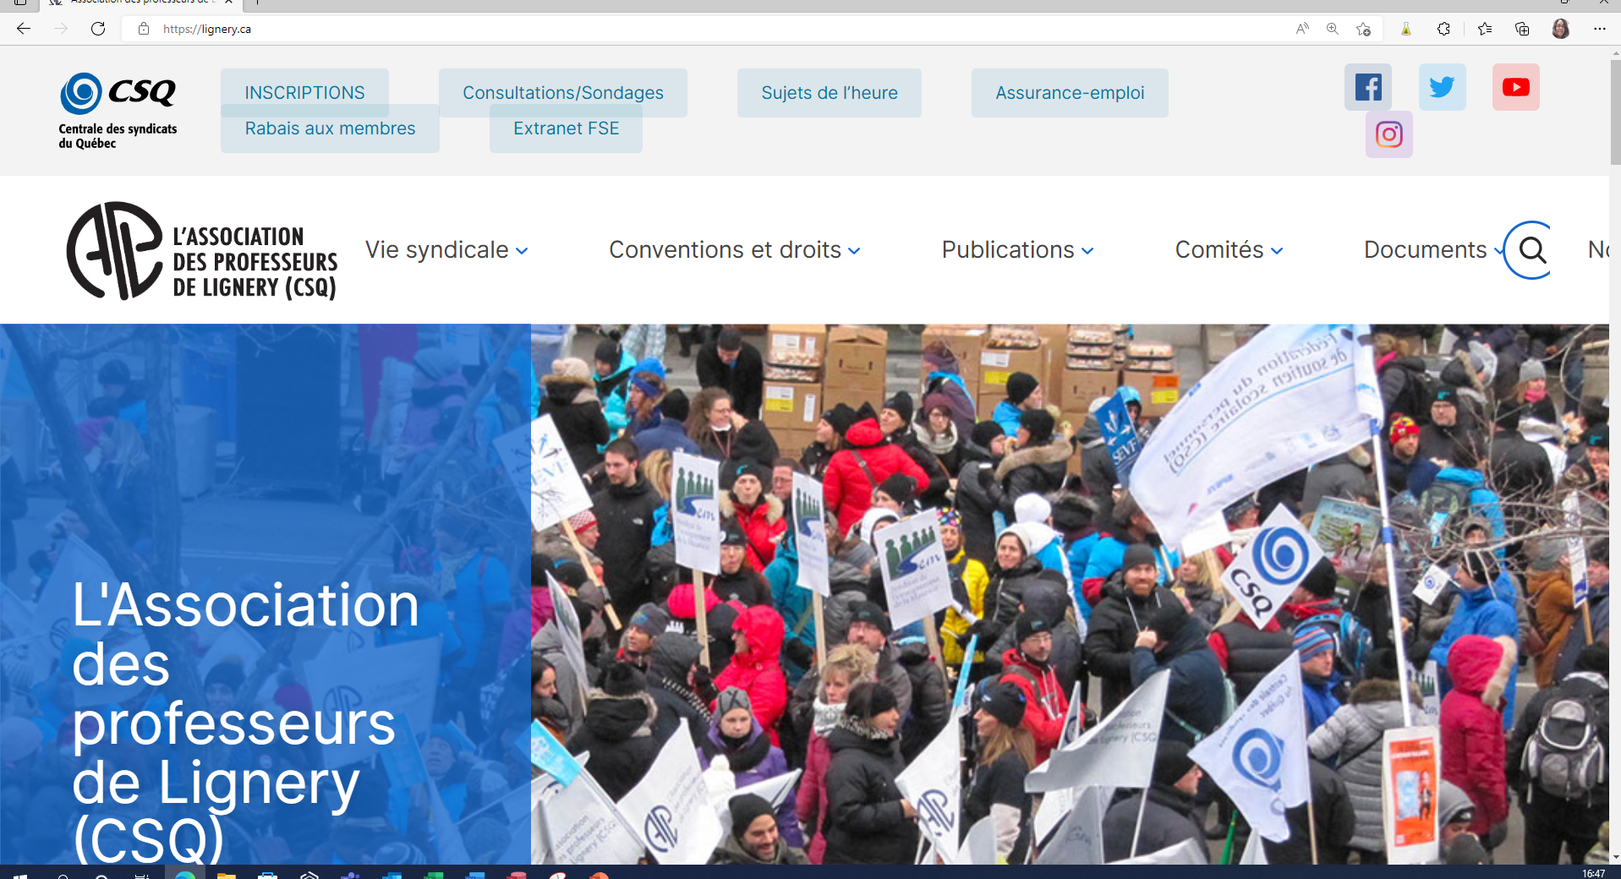
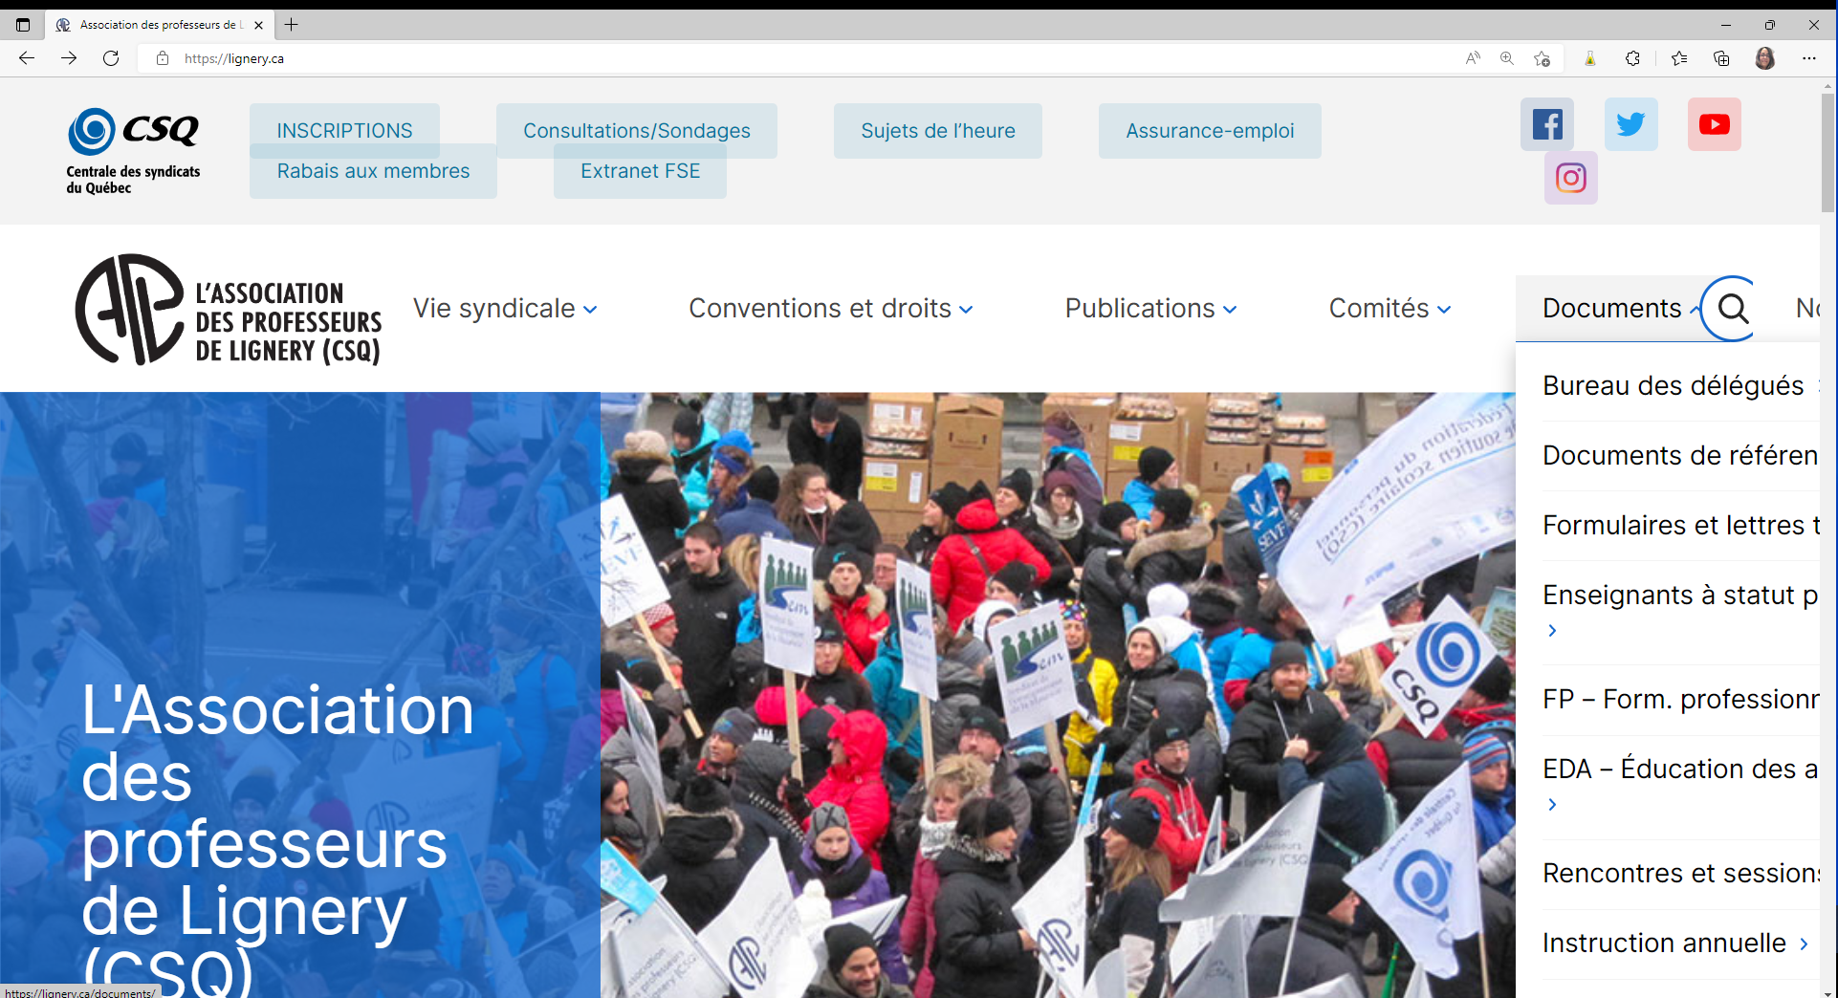
Petit rappel
Les documents remis aux personnes déléguées sont toujours disponibles dans [Documents / documents de référence / Bureau des délégués / date x]
Les documents préparés par L’APL sont AUSSI disponibles par sujets dans :
Documents / Documents de référence

Slide 6
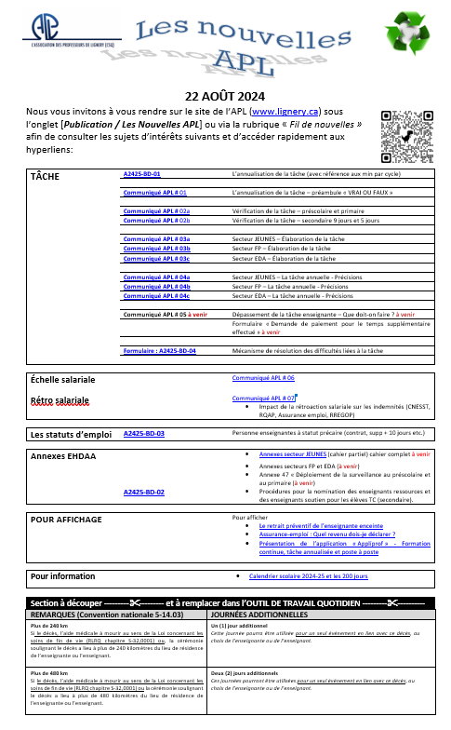
Petit rappel

Slide 7
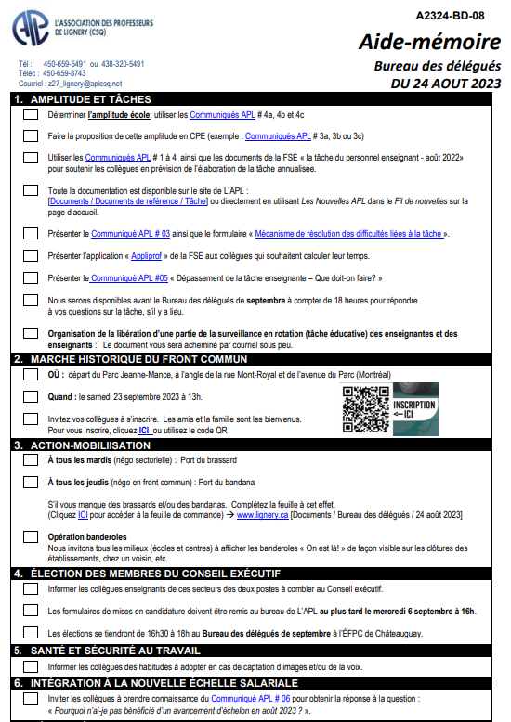
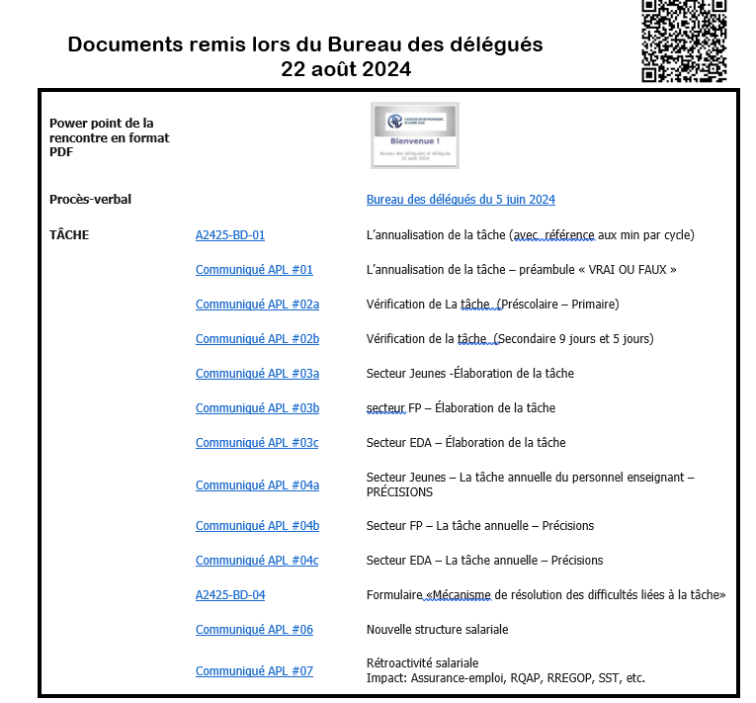
Petit rappel
Pour aider les personnes qui choisissent la version numérique, la liste des documents remis au BDD sera inscrite, dans la mesure du possible, au verso de l'AIDE-MÉMOIRE

Slide 8
4. La tâche

Slide 9
4. Tâche
Toute la documentation est disponible sur le site de L’APL : [Documents / Documents de référence / Tâche] ou directement en utilisant Les Nouvelles APL
Au BDD de septembre, une feuille faisant état des différentes erreurs trouvées dans l'élaboration de vos tâches de l'année dernière vous sera remise. Celle-ci sera personnalisée par école.
De plus, nous ferons un retour sur nos constatations générales.

Slide 10
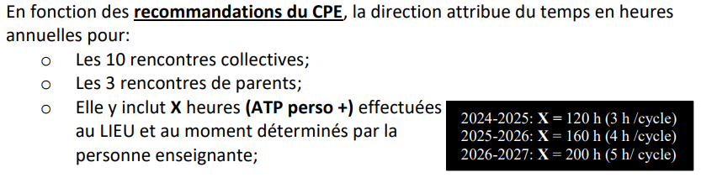
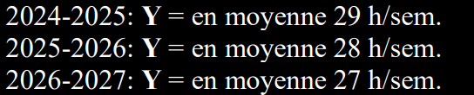
4. Tâche
Nouvelles dispositions de la convention collective pour lesquelles nous vous transmettons maintenant de l'information. Cette information sera aussi reprise dans des publications futures
ATP Perso et Moyenne de temps de présence à l'école ou au centre :
La personne enseignante doit être présente à l’école ou au centre en moyenne Y heures par semaine.

Slide 11
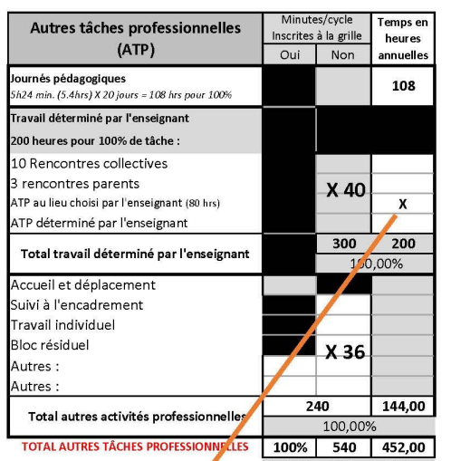
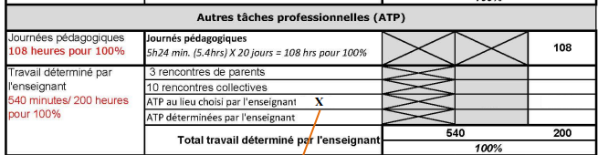
4. Tâche

Slide 12
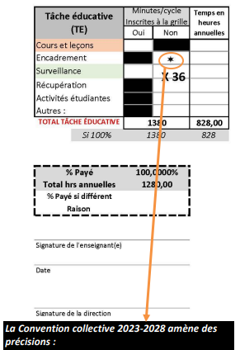
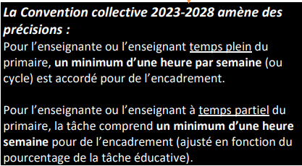
4. Tâche
L'encadrement est obligatoire pour les personnes enseignantes temps plein. Cela ne change pas.
Précisions pour le primaire

Slide 13
4. Tâche
Journées pédagogiques dont le contenu et le lieu sont déterminés par les enseignants
2 journées pédagogiques dont le contenu est déterminé par les enseignants sont déjà déterminées dans le calendrier scolaire 2024-2025.
Chaque école devra donc déterminer trois journées pédagogiques où la personne enseignante pourra effectuer son travail au lieu qu’il aura lui-même choisi
parmi ces trois journées pédagogiques, deux auront le contenu déterminé par les personnes enseignantes pour un total de 4 (CPE)

Slide 14
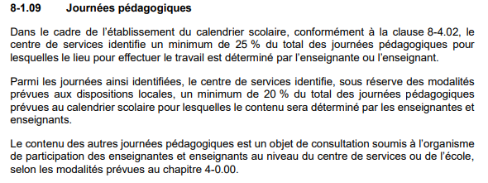
4. Tâche
Pour le secteur des adultes …

Slide 15
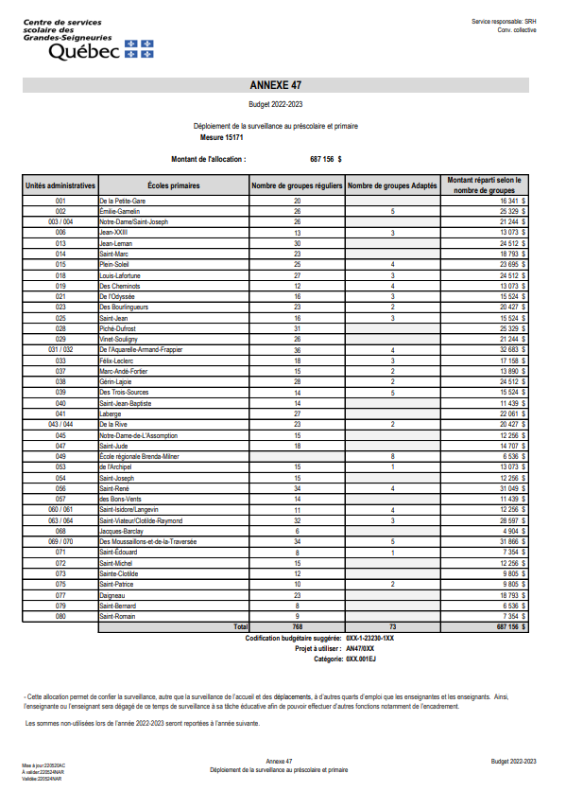
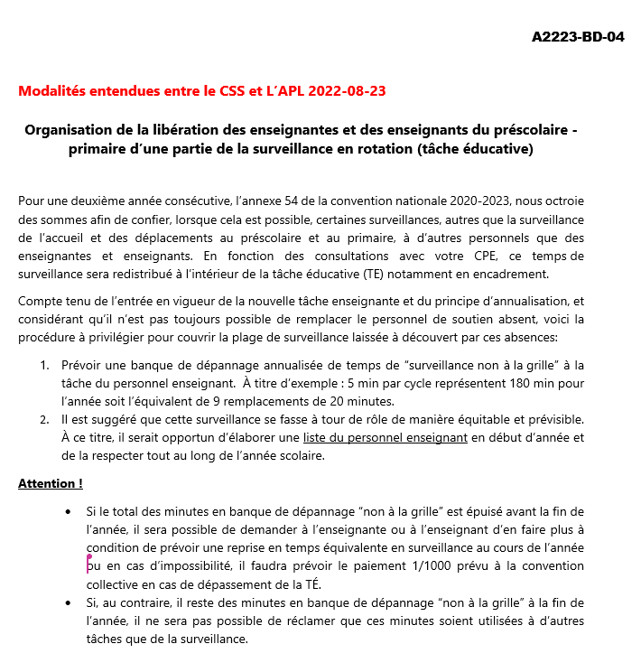
5. Tâche
Primaire seulement
À venir …

Slide 16
5. Tâche
Nouveauté cette année :
Certaines personnes ont choisi un contrat temps partiel incluant de la suppléance (annexe 15156).
Il sera important que ces personnes comptabilisent adéquatement les périodes de suppléance qu'elles auront faites --> Utilisation de Appliprof par exemple.
L'APL communiquera avec chacune de ces personnes pour valider le nombre de périodes à faire et discuter de la rémunération en cas de dépassement.

Slide 17
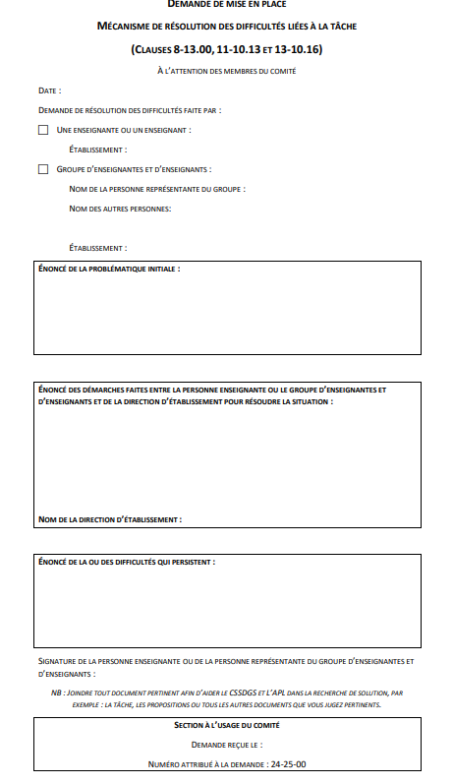
4. Tâche
Mécanisme de résolution des difficultés liées à la tâche
Processus de consultation liée à la confection de la tâche
Difficulté liée à la confection de la tâche
Calcul du temps
Rémunération du temps supplémentaire

Slide 18
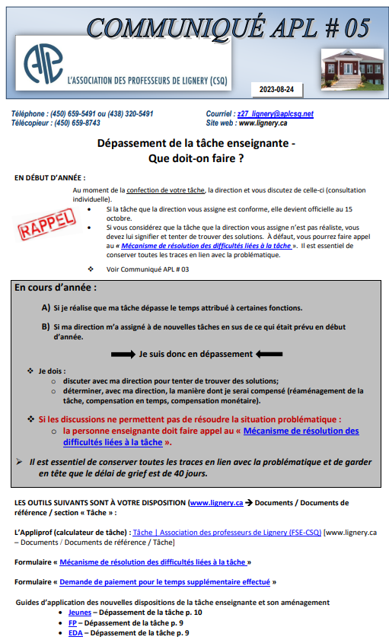
4. Tâche
Communiqués # 05
En production …
Beaucoup de changements impliquant la rémunération. Ces changements pourraient avoir un effet sur les demandes de rémunération du temps supplémentaire.

Slide 19
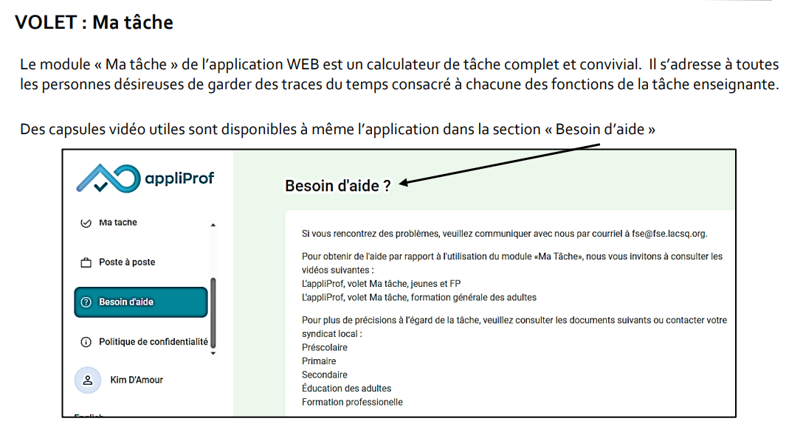
4. Tâche
Présenter l’application « Appliprof » de la FSE aux collègues qui souhaitent calculer leur temps.

Slide 20
4. Tâche
Décision arbitrale au préscolaire : L’APL a contesté le non-paiement du temps supplémentaire effectué par les personnes enseignantes au préscolaire à l’occasion de la récréation de l’après-midi vs dodo L’arbitre a rejeté notre grief L’arbitre a précisé que tout temps, pas déjà à la tâche, doit être assigné par la direction

Slide 21
4. Tâche
Ainsi, L’APL a avisé le CSS et proposera une rencontre avec les enseignantes du préscolaire afin de : Demander de retirer la période de récréation entre la p4 et la p5 considérant qu’elle n’est pas requise à l’éducation préscolaire; Si la période de récréation est à l’horaire à l’éducation préscolaire : D’aviser les parents à l’occasion de la première rencontre, lors des pédagogiques, que l’enseignante devra réveiller l’enfant pour aller à la récréation à moins que la direction assigne une personne en présence; La personne ainsi assignée sera rémunérée en fonction de la convention.

Slide 22
4. Tâche
Toutes les personnes enseignantes du préscolaire, particulièrement celle ayant une récréation en pm à l’horaire, sont invitées à une rencontre virtuelle le lundi 26 août à 16h. Un courriel a été acheminé aux personnes enseignantes du préscolaire pour lesquelles nous avions une adresse. Il est possible de se partager l’invitation au besoin.

Slide 23
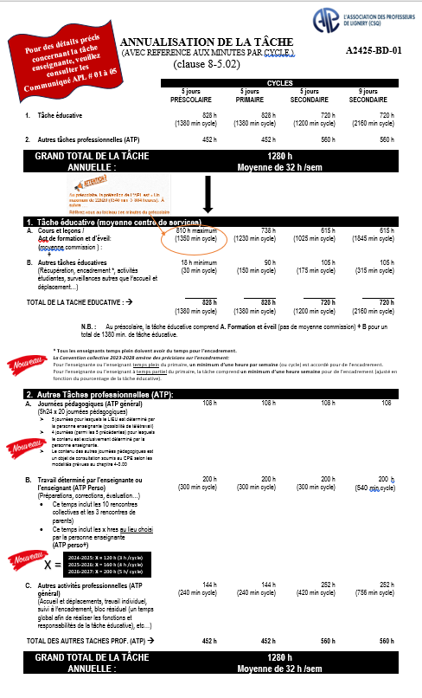
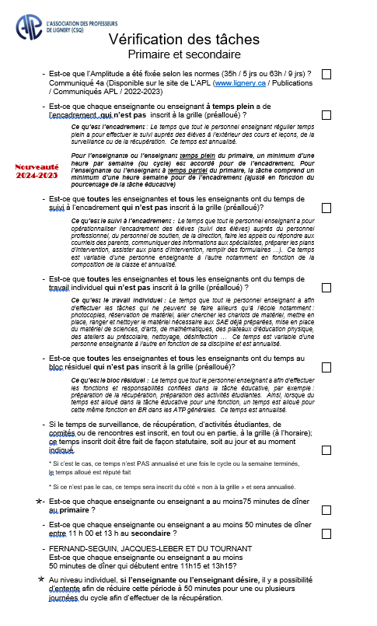
4. Tâche

Slide 24
4. Tâche
Le respect de notre contrat de travail est toujours de mise!
32 heures/semaine (TE + ATP) → Dont 3 heures à faire au lieu et au moment de mon choix =
1280 heures annuellement

Slide 25
4. Tâche
Nous serons disponibles avant le Bureau des délégués de septembre à compter de 18 heures pour répondre à vos questions, s’il y a lieu.

Slide 26
5. Négo 2023

Slide 27

5. Négo 2023

Slide 28



5. Bilan de la négo 2023
    Consultation sectorielle
    (enseignants seulement)
    2. Consultation intersectorielle (scolaire, collégial, santé,
    fonction publique)

Slide 29
4. Bilan de la négo 2023
L’entente nationale a été signée en juin dernier
Nous voulons profiter de la longue période nous séparant de la prochaine ronde de négociation pour faire un bilan approfondi.
Avant d’arriver au bilan final, plusieurs étapes seront franchies notamment une nécessaire consultation des membres de L’APL.

Slide 30

4. Bilan de la négo 2023
Nous voulons profiter du momentum, car vous venez de vivre une négo riche en émotions.
Pour limiter le nombre d’opérations, nous avons arrimé les deux consultations dans le temps :
Consultation sectorielle
Consultation intersectorielle.

Slide 31
4. Bilan de la négo 2023
Afin d’être en mesure :
De dresser un bilan
De bien vous représenter
Il est primordial que vous participiez en grand nombre
Actuellement moins de 100 réponses
Pour être représentatif, nous souhaitons avoir votre avis!
Date limite : lundi 11 septembre

Slide 32
5. Négo 2023
Un courriel à la personne déléguée de la présente année ou de l’année passée sera transmis dès demain afin de permettre le transfert aux collègues
Inviter les personnes enseignantes à participer à la consultation
  Il est possible de prévoir un moment « social » afin de compléter la consultation de manière individuel, mais ensemble
  L'invitation a été reprise dur L'INFO APL # 01

Slide 33
5. Négo 2023
Rétroaction salariale
Selon la note de service du CSS, la rétroaction salariale sera versée le 29 août 2024.
Ce qui nous est dû :
La rétro sur le salaire de avril 2023 à mars 2024
La rétro sur le salaire de avril 2024 à juin 2024

Slide 34
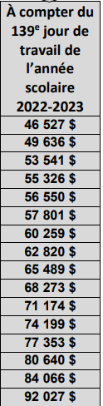
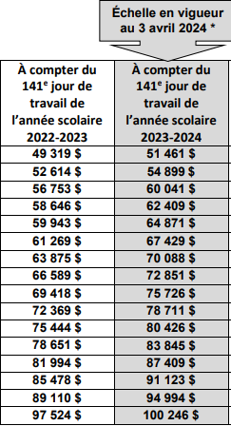
5. Négo 2023
A B C
A: salaire d’avril 2023 à mars 2024
B: salaire que nous aurions du avoir d’avril 2023 à mars 2024
C: Salaire d’avril 2024 à juin 2024
Depuis avril 2023 | Avril 2023 | Avril 2024
B – A pour une année C- A pour environ 60/200 (30 %) d’une année.
3 mois = environ 60 jours 200 jours = année scolaire
En septembre
--> avancement de l'échelon lorsqu'applicable

Slide 35

5. Négo 2023
Rétroaction salariale

Slide 36

5. Négo 2023
Rétroaction salariale
Est-ce que j’ai reçu des sommes de ces organismes
depuis avril 2023 ?

Slide 37
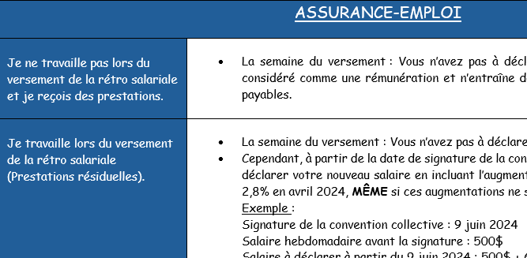


5. Négo 2023
Rétroaction salariale
Particularités et questions/réponses:
RELEVÉ D’EMPLOI AMENDÉ
EMPLOYEUR VS EMPLOYÉ

Slide 38

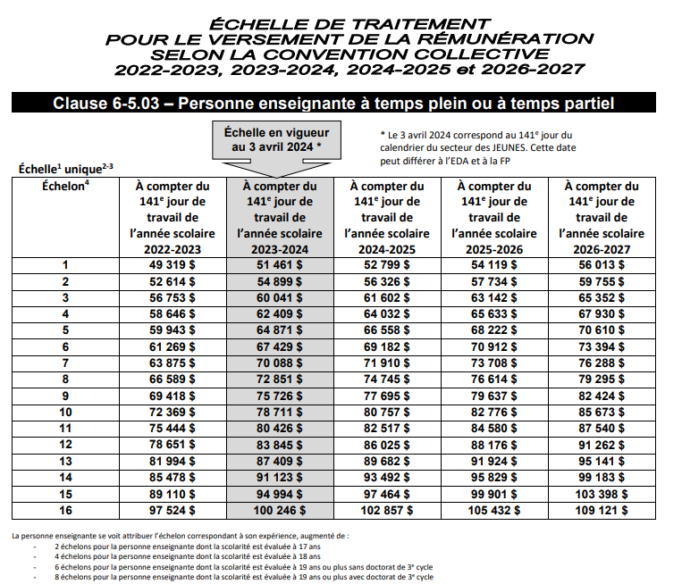
5. Négo 2023

Slide 39
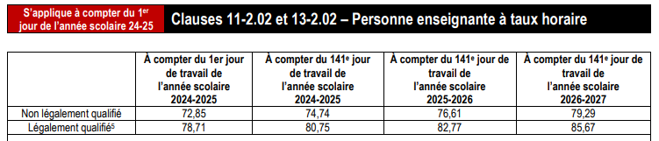
5. Négo 2023
❖ Cette rémunération correspond à une période assignée de 60 minutes d’enseignement et est ajustée au prorata de la durée;
❖ Paiement à la minute selon la durée;
  o S’il y a lieu, la surveillance de l’accueil et des déplacements est rémunérée lorsque la personne suppléante ne détient aucun contrat de manière concurrente.
  o Toutes autres tâches expressément confiées par la direction (par écrit).
Ces taux comprennent le paiement des mêmes jours fériés et chômés que ceux de la personne enseignante régulière;

Slide 40
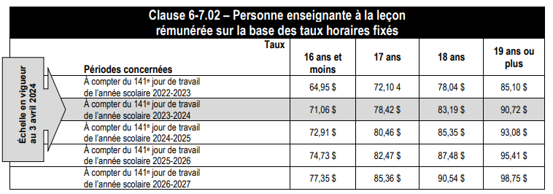
5. Négo 2023
Échelle salariale

Slide 41
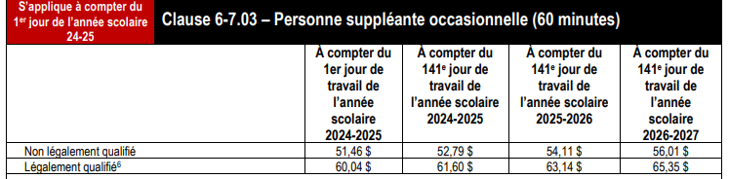
5. Négo 2023
❖ Cette rémunération correspond à une période assignée de 60 minutes d’enseignement et est ajustée au prorata de la durée;
❖ Paiement à la minute selon la durée;
  o S’il y a lieu, la surveillance de l’accueil et des déplacements est rémunérée lorsque la personne suppléante ne détient aucun contrat de manière concurrente.
  o Toutes autres tâches expressément confiées par la direction (par écrit).
Ces taux comprennent le paiement des mêmes jours fériés et chômés que ceux de la personne enseignante régulière;
Il n’y a plus de plafond, ni diviseur.

Slide 42
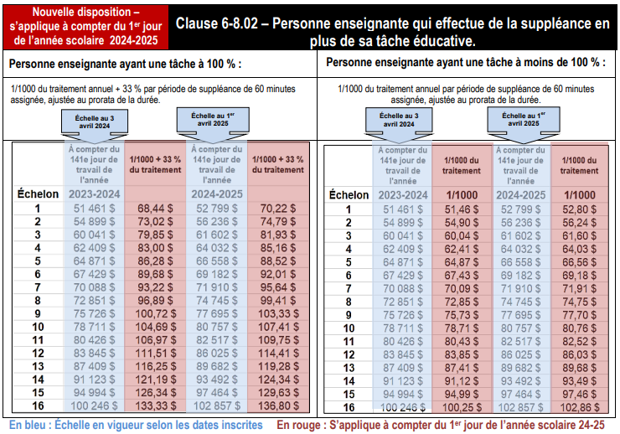
5. Négo 2023
Échelle salariale
Plus de détails en septembre

Slide 43
6. Nouvelles dispositions de la convention collective 2023-2028

Slide 44
6. Nouvelle disposition de la convention collective 2023-2028
Groupes additionnels – annexe 73
Aide à la classe – début prévu à la rentrée
Aide additionnelle au préscolaire
Droits liés à la grossesse
En septembre :
Contrat
Supp + 10 jrs
Congés à l’occasion du décès
Rémunération
E2
Groupes additionnels – annexe 73 suivi
Aide à la classe – suivi
Aide additionnelle au préscolaire - suivi

Slide 45
6. Nouvelle disposition de la convention collective 2023-2028
Groupes additionnels : annexe 73
Mesure temporaire;
Personne enseignante à 100%;
Groupes non comblés après avoir essayé;
Sur une base volontaire;
Doit faire l’objet d’une entente (direction et prof) nous suggérons que ce soit avec un écrit;
Acceptation pour une durée de 3 mois ou plus
La prise en charge peut nécessiter des aménagements ou des dépassements de la tâche;

Slide 46
6. Nouvelle disposition de la convention collective 2023-2028
Groupes additionnels : annexe 73
Compensation monétaire +33% (reste des éléments en vérification);
Compensation pour dépassement des maxima s’applique si c’est le cas.
Publication à venir sur le sujet

Slide 47
6. Nouvelle disposition de la convention collective 2023-2028
Aide à la classe
Dans les écoles primaires
Pour les groupes du préscolaire 5 ans, du primaire et de l’adaptation scolaire
L’aide à la classe peut aussi œuvrer dans les périodes des spécialistes

Slide 48

6. Nouvelle disposition de la convention collective 2023-2028
Aide à la classe
Les écoles doivent distribuer les heures d’aide à la classe qui leur ont été attribuées en fonction des paramètres
  Classes à défi particuliers
  Enseignants en insertion professionnelle
  Le nombre d’élèves par groupe
Brochure FSE disponible et sera transmise au BDD de sept

Slide 49
6. Nouvelle disposition de la convention collective 2023-2028
Aide additionnelle au préscolaire
Au préscolaire 4 ans, pour tous les groupes comme à l’habitude
Au préscolaire 5 ans (pour certains groupes):
  Il semble que les sommes ne sont pas disponibles
  Dès que nous aurons des informations additionnelles, nous pourrons vous transmettre le tout

Slide 50

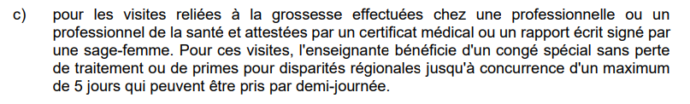
6. Nouvelle disposition de la convention collective 2023-2028
Droits liés à la grossesse

Slide 51
7. Informations

Slide 52
7. Informations
Questionnaire préscolaire
Calendrier BDD
Température
Griefs en cours
Grief patronal
RSS
Erratum au document « compensation »
Nomination et annexe
Élection des membres CE + compléter (CPE, délégués, etc)
Budget de délégué 2023-2024
Congé en cas de décès --> à couper et à coller

Slide 53
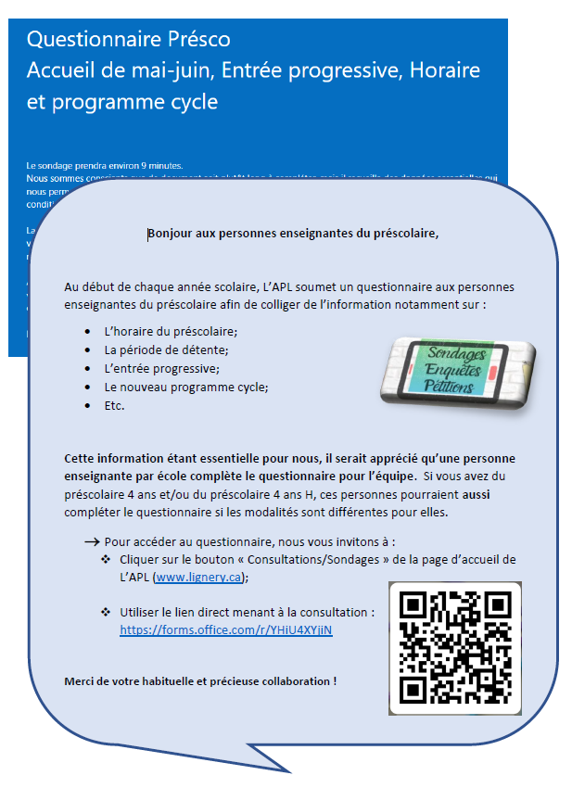

A. Questionnaire préscolaire
Une enveloppe adressée aux personnes enseignantes du préscolaire a été placée dans les grandes enveloppes

Slide 54
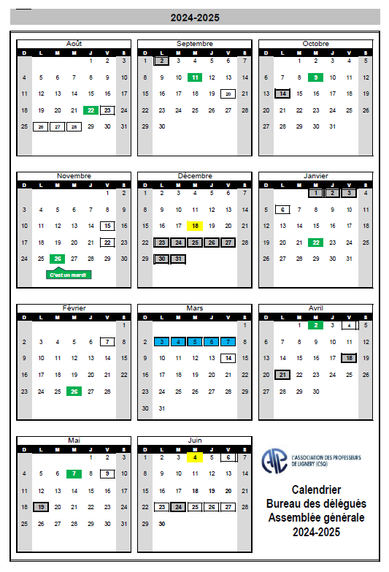

B. Calendrier des bureaux des délégués
Le 26 novembre est un mardi!
Les modalités liées à la consultation seront votées au BDD de septembre

Slide 55

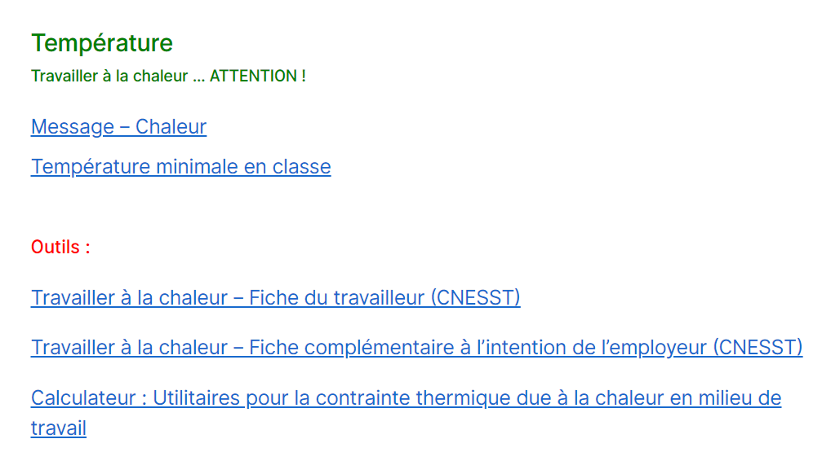
C. Température
www.lignery.ca
  Comités
    SST- Santé et sécurité du travail

Slide 56
D. Griefs en cours
Tâche à la Magdeleine 2019-2020
  L’APL a reçu des tâches qui ne reflètent pas la tâche réelle des enseignantes et enseignants.
Tâche au préscolaire 2021-2022 1er
  Les enseignantes et les enseignants du préscolaire n’ont pas tous eu le 30 minutes d’encadrement prévu dans le gain de la sentence Brault de L’APL.
Cours à domicile 2e
  Le CSS a une procédure et une politique qui se contredisent. Ceci a occasionné des surplus de tâche à plusieurs enseignantes et enseignants.

Slide 57
E. Grief patronal
Dans l’entente local de L’APL, il est prévu au chapitre 4-1.04 les modalités liées au CPE et à la libération des personnes participantes.
Or, le CSS conteste cette clause par voie de grief.
Cette audition de grief débutera à l’automne, le 8 novembre 2024. Ce sera un dossier à suivre …

Slide 58
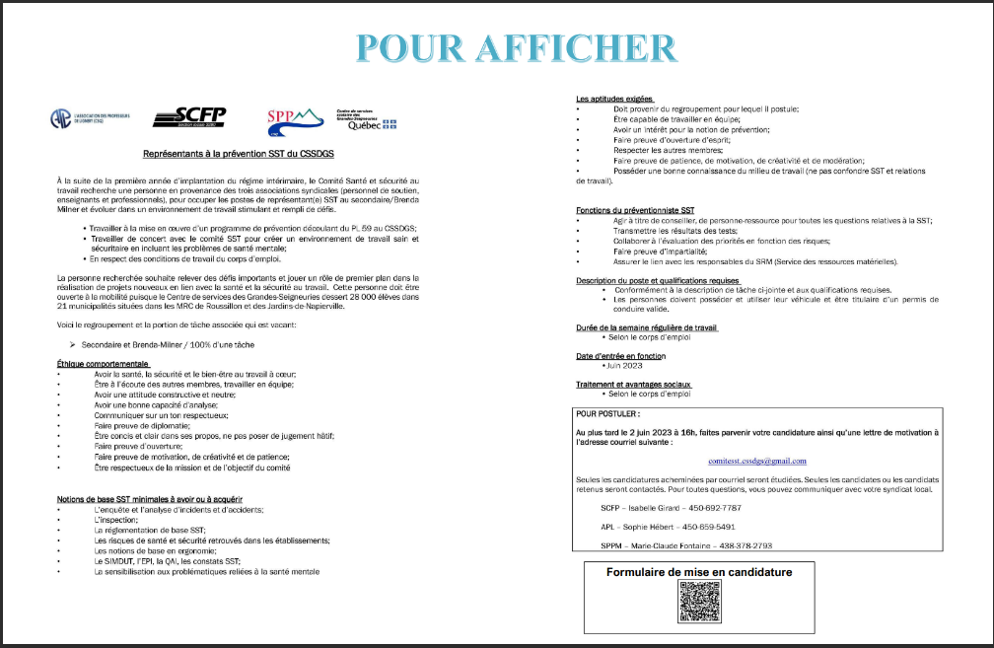
F. Affichage RSS
Un affichage est présentement en cours afin de trouver une personne RSS pour le secteur enseignant secondaire et Brenda-Milner

Slide 59
F. Mandat des RSS
Leur mandat, pour la suite des choses, sera essentiellement de :
Faire l’inspection des lieux de travail;
Faire des recommandations au comité;
Déposer, lorsque requise, des plaintes à la CNESST.

Slide 60
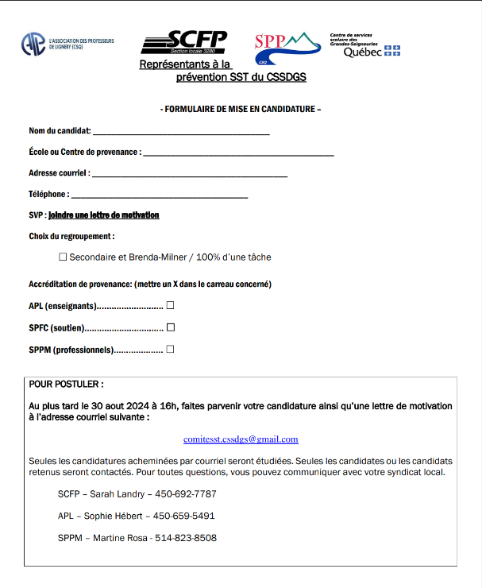
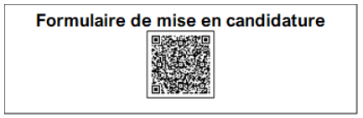
F. Candidature RSS

Slide 61
7. Informations
Erratum au document « compensation »
Nomination et annexe
Élection des membres CE + compléter (CPE, délégués, etc)
Budget de délégué 2023-2024
Congé en cas de décès : couper / coller

Slide 62
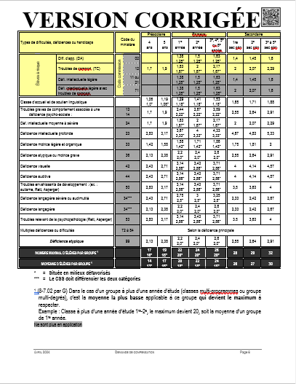

G. Erratum au document « Compensation »
! Veuillez svp remplacer la page 6 du document pour affichage remis en mai dernier …

Slide 63
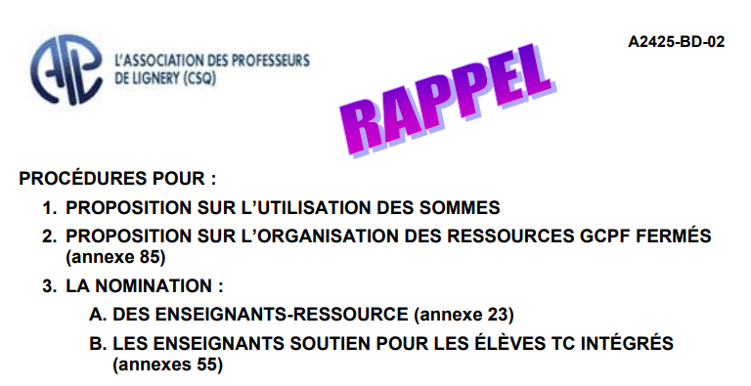
H. Nominations et annexes EHDAA
Les cahiers des « Annexes » vous seront transmis dès réception

Slide 64
7. Informations
Élection des membres CE + compléter (CPE, délégués, etc)
Budget de délégué 2023-2024
Congés en cas de décès - couper / coller

Slide 65
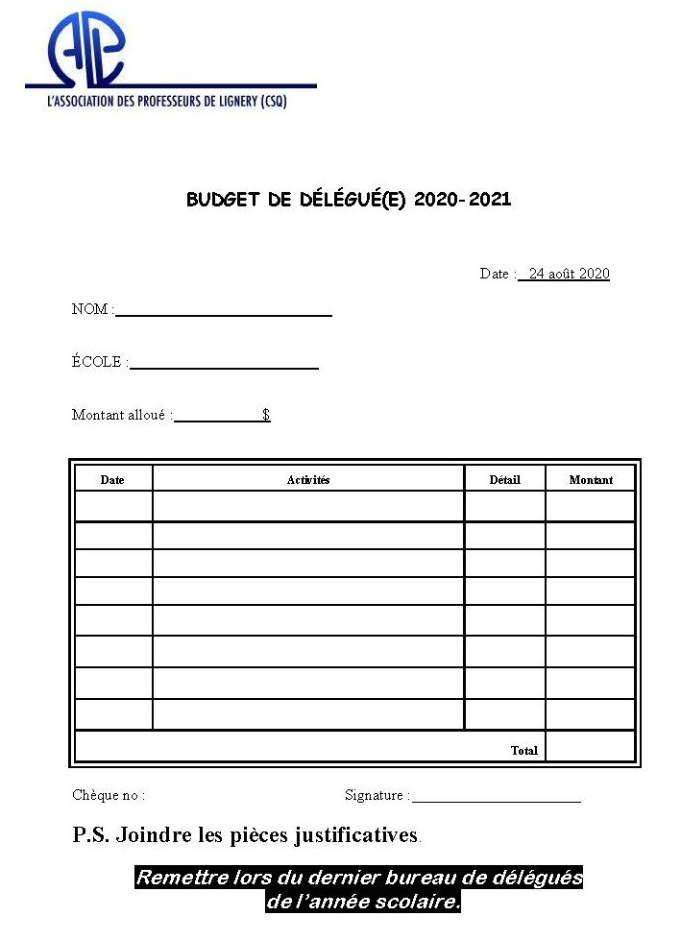
J. Rapport de dépenses et budget de délégué
Budget de délégué(e)
2023-2024
pièces justificatives;
sommes restantes.
Pour la personne déléguée 2024-2025, allez voir Véronique pour signer la feuille

Slide 66

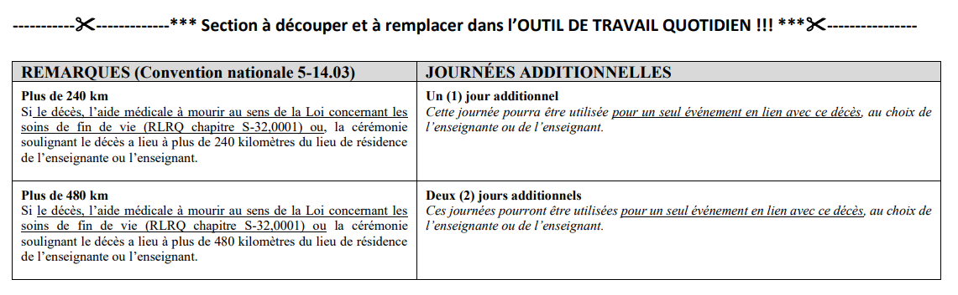
K. Congé en cas de décès

Slide 67
9. Nouvelles de mon milieu

Slide 68
10. Questions diverses
a…

Slide 69
Bonne fin de journée et bonne rentrée!

